Slide 1
«Приглашаем в 3 класс!»
День Знаний
Автор : Волкова Наталья Евгеньевна,
учитель начальных классов
МБОУ «Берёзовская школа»
д. Берёзовка
2015

Slide 2
Приглашение на первые уроки
ПДД
ООН
ОГО!

Slide 3
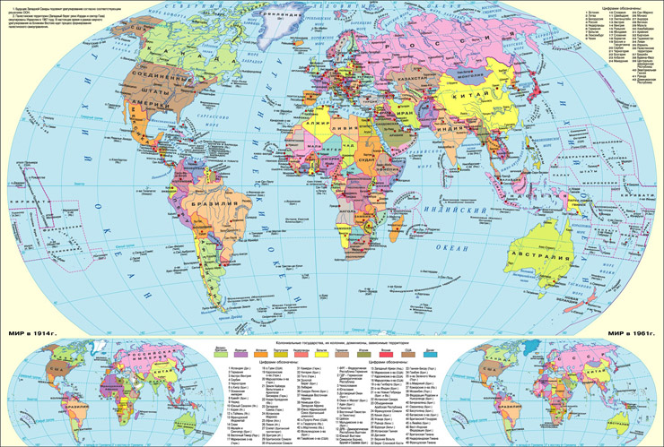
ООН
43 страны
50 стран
61 страна

Slide 4
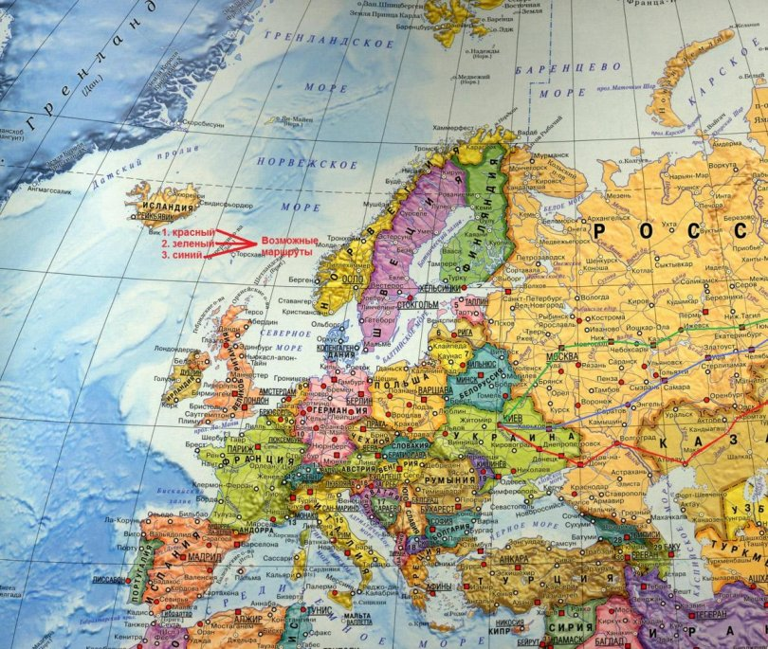
Приглашение на первые уроки

Slide 5
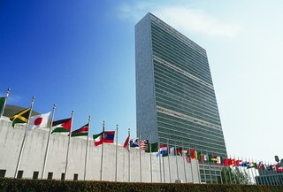
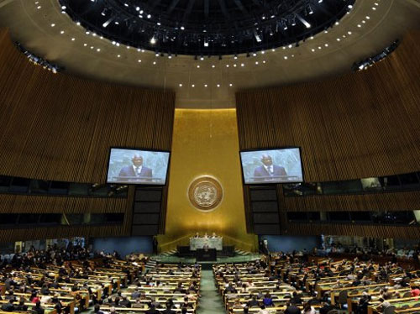
Приглашение на первые уроки
Штаб-квартира ООН
г.Нью-Йорк
Америка

Slide 6
Эмблема ООН
Флаг ООН

Slide 7
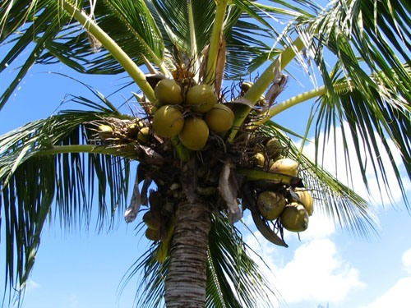
ОГО!
Кокосовая пальма

Slide 8
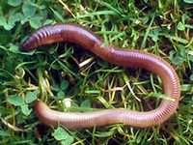
Дождевой червь 7 метров

Slide 9
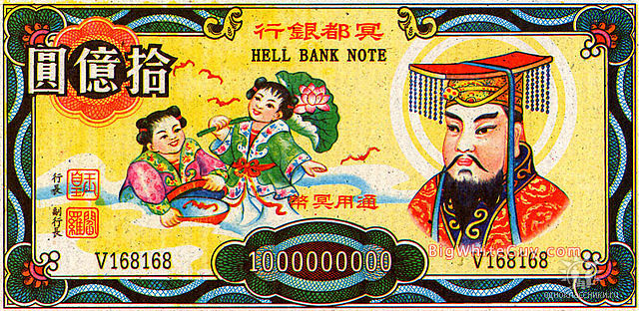
Китай

Slide 10
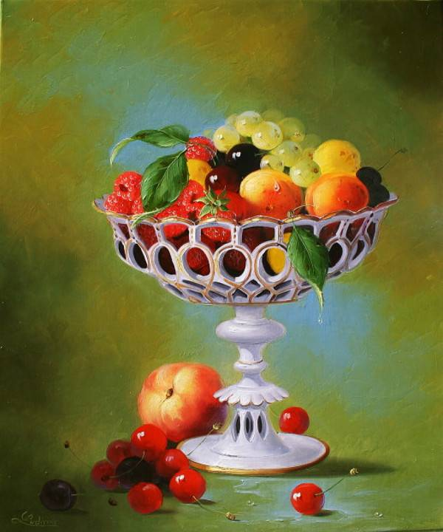
Натюрморт

Slide 11
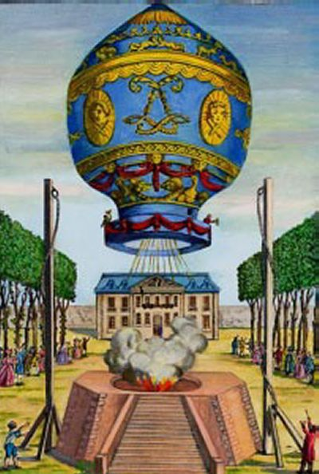
Воздушный шар братьев Монгольфье

Slide 12
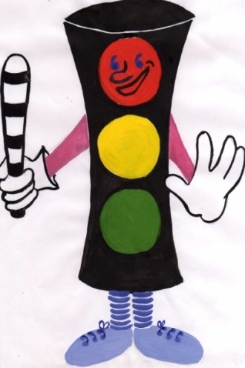
ПДД
Памятка
Тротуар – дорога пешеходов.
Ходи по тротуару, придерживаясь правой стороны.
Не играй на тротуаре, не устраивай игр вблизи проезжей части дороги.
Переходи дорогу спокойным шагом только по пешеходному переходу.
При переходе дороги убедись в безопасности. Посмотри, нет ли рядом машин.
Разрешающий сигнал светофора для перехода улицы – зелёный. На красный свет нельзя переходить улицу.
Никогда не перебегай проезжую часть перед близко идущим автомобилем

